Slide 1
S D N 基 础
中科信软高级技术培训中心－www.info-soft.cn ；www.zksoft.org

Slide 2
学习SDN需要的基础知识
传统的网络基础知识（网络工程师)
osi七层模型 路由（OSPF等等）、交换（ARP VLAN、MAC） tcp/ip 4-7层应用（load banalance firewall ips waf )
Linux操作系统相关知识（系统工程师）
软件安装、配置、系统维护命令、虚拟器
语言（程序员）
Java C （控制器源代码、开发应用）
中科信软高级技术培训中心－www.info-soft.cn

Slide 3
课程总体框架
为什么需要sdn以及sdn解决的问题
SDN总体架构
南向接口、Openflow协议
Sdn全景图
Controller介绍
Controller与交换机之间交互数据
Openstack介绍、 Quantu组件
传统交换工作原理、与SDN比较
与SDN相关的NFV技术
SDN应用案例
SDN应用案例
SDN产业格局
Mininet模拟器
Opendaylight控制器
中科信软高级技术培训中心－www.info-soft.cn ；www.zksoft.org
— * —

Slide 4
SDN是什么，不是什么
SDN是Software Defined Network 的缩写
Network而非networking
表明是一种框架，一种网络设计理念，而非一种构建技术
Ospf (open shortest path first)
mpls (Multi protocol Label Switching)
stp (spanning tree protocol )
中科信软高级技术培训中心－www.info-soft.cn ；www.zksoft.org

Slide 5
Sdn起源
Sdn公认的起源地是美国斯坦福大学
Martin Casado
Nick McKeown
中科信软高级技术培训中心－www.info-soft.cn ；www.zksoft.org

Slide 6
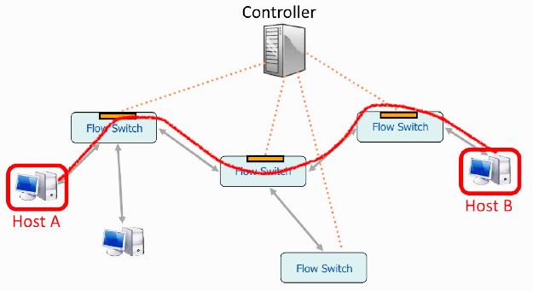
好的架构都是演进来的---Ethane项目
Ethane项目
一个关于网络安全与管理的科研项目。这个项目试图通过一个
集中的网络控制器，让网络管理员可以方便的定义基于网络流
的安全控制策略，并且应用到网络设备中。
受此项目启发，如果将传统网络设备的数据转发（data plane)和路由
控制（control plane)两个功能模块分离提供，通过集中式的控制器以标准
化的接口对各种网络设备进行管理和配置，那么将为网络资源的设计、
管理和使用提供更多可能性。
中科信软高级技术培训中心－www.info-soft.cn ；www.zksoft.org

Slide 7
NOX控制器，用来集中控制
控制器与设备之间的Openflow协议.希望每台交换机提供一个标准化的
统一接口。
基于openflow 为网络带来的可编程的特性，提出了SDN的概念。
另外一种说法，Kate Green于2009年在TechnologyReview网站上评
选年度十大前沿技术时提出。
中科信软高级技术培训中心－www.info-soft.cn ；www.zksoft.org

Slide 8
技术变革源于需求
数据中心的资源：计算、存储、网络
新技术：服务器虚拟化、存储虚拟化、自动化管理工具
传统网络很难满足不断变化的数据中心的需求。

Slide 9
传统网络瓶颈
电信的可用级别是5个9，高度依赖于单个设备的高可用性
随着云计算、云数据中心技术的发展，需要网络配置更快速、更灵活。
传统网络设备是封闭的黑盒子，对应用开放接口很少（snmp,telnet),无法满足新业务加载需要。
中科信软高级技术培训中心－www.info-soft.cn

Slide 10
SDN如何解决这些问题
控制平面、转发平面分离，集中化部署。
提供可编程接口，应用加载更灵活。
高可用性依赖于分布式的大规模网络。
中科信软高级技术培训中心－www.info-soft.cn

Slide 11
SDN相关组织
ONF
网络设备的使用者发起（Google Facebook 微软等公司协同发起），成立于2011年。
官网： https://www.opennetworking.org
MEMBERSHIP(国内）
3大运营商
互联网阵营BAT
硬件厂商 huawei zte H3C centec DCN(神码）
China academy telecommunacation Research,MIIT(工业和信息化部电信研究院）
Beijing Internet Institute（天地互联，发起美国和国内的对接测试 ）
STARTUP MEMBER（国内）
GreenNet
xNet Technologies inc.
中科信软高级技术培训中心－www.info-soft.cn

Slide 12
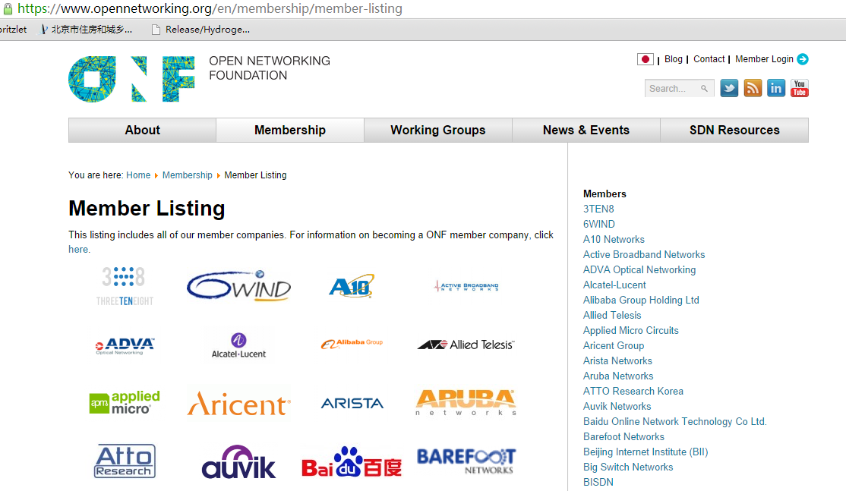
中科信软高级技术培训中心－www.info-soft.cn

Slide 13

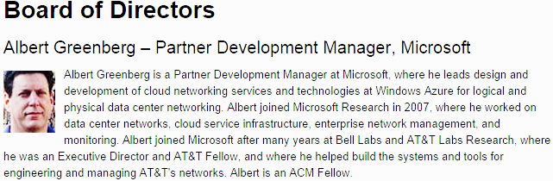
从几个方面看网络使用者驱动
组织的发起者Google Facebook 和微软等公司都不是网络设备的制造商
ONF Overview
ONF董事会成员有十几个，无一来自设备厂商，全部都是网络服务提供商、电信运营商甚至风险投资商员工。他们的观点是董事会里只有用户和网络运营商，负责做出所有重要决定，他们控制着前进的方向，定义标准的接口，任何一家厂商都无法控制用户。
中科信软高级技术培训中心－www.info-soft.cn

Slide 14
ONF工作
ONF Openflow 1.1 1.2 1.3 1.4的标准，OF-Config协议1.0 1.1
推动全球范围的SDN研讨，厂商之间交换机、控制器互通测试。
中科信软高级技术培训中心－www.info-soft.cn

Slide 15
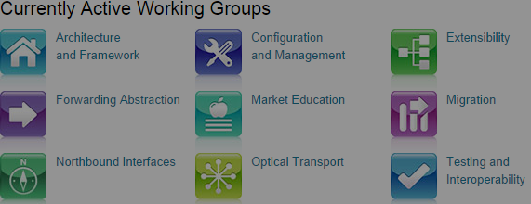
ONF组织架构
Board of Directors（董事会）
Technical Advisory Group（技术顾问组）
ChipMakers’ Advisory Board(芯片商顾问委员会）
成员全部来自全球知名的芯片厂，目前国内只有huawei zte centec
Working Groups
中科信软高级技术培训中心－www.info-soft.cn

Slide 16
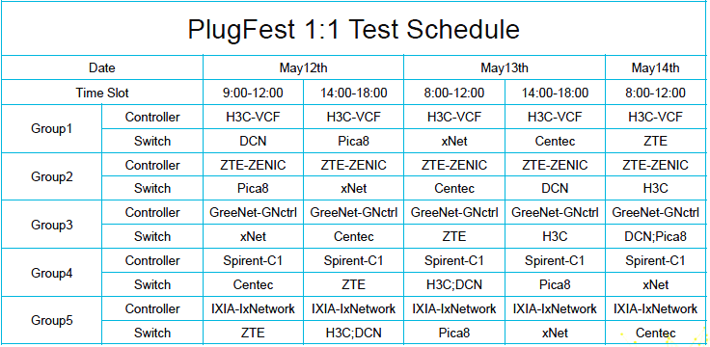
ONF Plugfest
Testing and operability工作组负责
包括标准一致性的测试和互联互通的测试。每年负责组织Plugfest测试活动。
中科信软高级技术培训中心－www.info-soft.cn

Slide 17
ONF Plugfest
2012年，参与厂商很少
2014年5月，中国和美国对接测试，很多国内的厂商参与。
中科信软高级技术培训中心－www.info-soft.cn

Slide 18
ODL（opendaylight)
2013年4月，18家IT厂商发起。
Cisco Juniper NEC 戴尔 IBM 微软 VMware
官网：http://www.opendaylight.org
中科信软高级技术培训中心－www.info-soft.cn

Slide 19
ODL背景
ODL不算是SDN标准组织，是一个推进SDN发展，实现一个开源的SDN controller的组织，不制定SDN相关标准
Cisco juniper等厂商希望继续自己的领导地位。ONF成立并推动SDN的动机之一就是防止厂商锁定，ODL是想继续维持现有产业格局。
ONF最初制定者（大学教授、学生）对网络的考虑欠缺，导致产品很难商业化，需要厂商来参与完善，使SDN趋于成熟
中科信软高级技术培训中心－www.info-soft.cn

Slide 20


ONF 和ODL的利益冲突
产业界出于自身利益考虑，围绕网络开放方式（南向、北向）和程度尚存在较大分歧,ONF强调“南向”接口开放，OpenDaylight强调“北向”接口开放
南向接口可以百花齐放，认为sdn最核心的就是控制和转发分析，南向不需要标准化。
一方面希望推动sdn发展，另一方面又希望保留厂商的定制的权利，特别是不规定转发面的硬件的标准化。
推动“南向接口”的标准化
ONF希望彻底摆脱厂商锁定，所以希望所有接口标注化
中科信软高级技术培训中心－www.info-soft.cn

Slide 21
其他的一些组织
NFV （Network Function Virtualization)
ONRC （Open Networking Research Center开放网络研究中心）
IETF ( Internet Engineering Task Force互联网工程任务组)
主要任务是负责互联网相关技术规范的研发和制定，当前绝大多数国际互联网技术标准出自IETF.提出SDN 为Software Driven Network
官网：http://www.ietf.org/
中科信软高级技术培训中心－www.info-soft.cn

Slide 22
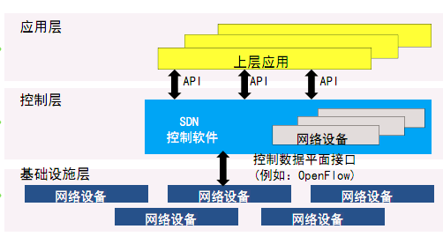
Sdn架构
应用层、
控制层（控制平面）
转发层（转发平面）
北向接口
南向接口
中科信软高级技术培训中心－www.info-soft.cn

Slide 23
三个层次 、两个接口
应用层、控制层、转发层
南向接口、北向接口
中科信软高级技术培训中心－www.info-soft.cn

Slide 24
应用层、控制层、转发层
应用层
Load balance firewall nat qos ips 自动拓扑生成
控制层
各种控制器
转发层
硬件交换机、软件的交换机（ovs)
SDN交换机和传统交换机融合
中科信软高级技术培训中心－www.info-soft.cn

Slide 25
南向、北向接口
南向接口（主要指Openflow）
南向接口是传统网络的术语，被借用过来。南向接口指的是控制平面跟数据转发平面之间的接口。
北向接口 （例如Rest api)
传统网络里，北向接口是指交换机控制平面和网管软件之间的接口，比如snmp.
在SDN里，指控制平面controller跟应用程序之间的接口，目前该接口尚无标准。
比南向接口复杂，应用层业务千变万化。
中科信软高级技术培训中心－www.info-soft.cn

Slide 26
业界比较认可的SDN特征属性
控制面与转发面分离
开放的可编程接口
集中化的网络控制
网络业务的自动化应用程序控制
中科信软高级技术培训中心－www.info-soft.cn

Slide 27
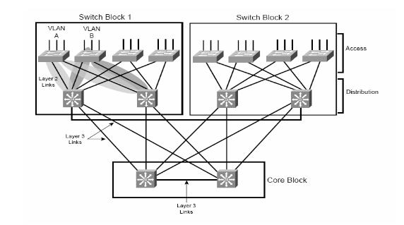
传统网络cisco的三层模型
中科信软高级技术培训中心－www.info-soft.cn

Slide 28
传统网络的三层与sdn区别
逐设备单独控制，纯分布式控制
控制面和转发面在同一个设备中，紧密耦合
管理员无法直接操作转发行为（管理员配置网络协议，网络协议通过自身的运行去影响转发行为，无法改变协议本身的行为）
中科信软高级技术培训中心－www.info-soft.cn

Slide 29
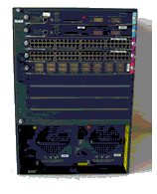
控制面与转发面分离
传统的交换机。
双控制卡，端口卡。
中科信软高级技术培训中心－www.info-soft.cn

Slide 30
Controller SDN的至高点
Controller，厂商抢占的至高点，
中科信软高级技术培训中心－www.info-soft.cn

Slide 31
从功能层面controller分为以下几个模块：
底层通信模块：openflow中目前controller与switch之间使用的是socket连接，所以控制器底层的通信是socket。
openflow协议。socket收到的数据的处理规则需按照openflow协议去处理。
上层应用：根据openflow协议处理后的数据，开发上层应用，比如pox中就l2_learning,l3_learning等应用。更多的应用需要用户自己去开发。
中科信软高级技术培训中心－www.info-soft.cn

Slide 32
对sdn的误解
SDN一定要使用Openflow协议来配置转发面
OpenFlow只是发展最早、目前影响力最大的南向接口，但并不是唯一的。Opendaylight已经提出了新的接口，包括现存的以及新定义的，PCEP、netconf、XMPP
中科信软高级技术培训中心－www.info-soft.cn

Slide 33
对sdn的误解
SDN设备都是靠静态配置的
sDN Controller都是集中式的
中科信软高级技术培训中心－www.info-soft.cn

Slide 34
Openflow协议详解
Openflow是先于SDN提出的。SDN框架里，不规定任何具体的技术实现，。而Openflow是一个具体的协议，这个协议实现了SDN这个框架里的南向接口。
SDN是独一无二的，但是Openflow有竞争者。
前面提到，控制面和转发面通过标准的接口进行通信，这个接口称为南向接口。
Openflow用来控制设备，网络设备反馈信息给控制器。
中科信软高级技术培训中心－www.info-soft.cn

Slide 35
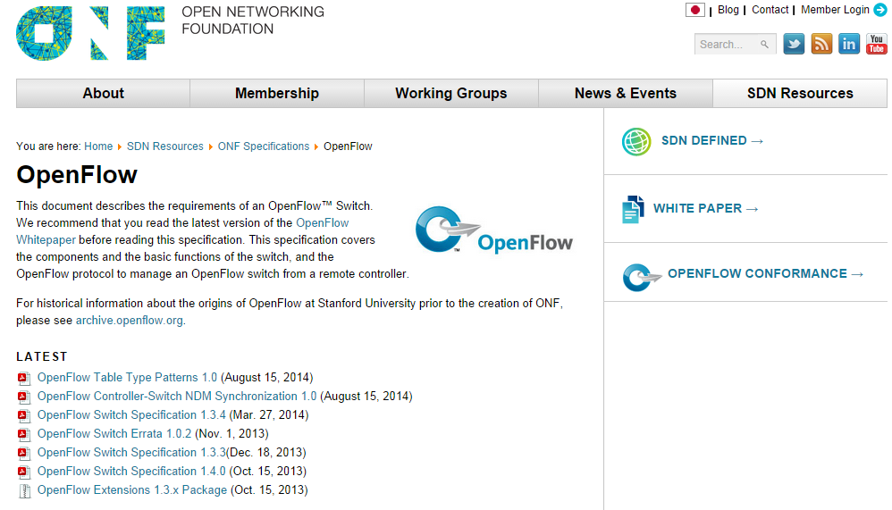
Openflow标准分析
Openflow从1.0开始，历经1.1、1.2、1.3 ，现在已经到了1.4. 控制面和转发面的功能都逐渐丰富，但是仍在不断的演进之中。
中科信软高级技术培训中心－www.info-soft.cn

Slide 36
Openflow标准分析
Openflow一部分运行在Controller上，一部分运行在Switch上。
具体定义了Controller如何来控制交换机，交换机如何来反馈的一系列过程。
两者之间的消息格式、消息类型，一系列标准术语。
中科信软高级技术培训中心－www.info-soft.cn

Slide 37
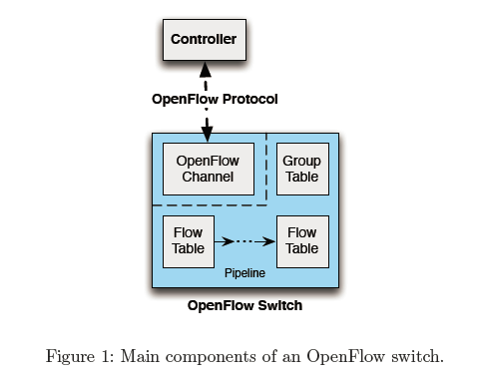
Openflow交换机的主要部件
可以认为在逻辑上由两部分组成：端口（Port）和流表（Flow table）
OpenFlow的交换机包括一个或多个流表和一组表，执行分组查找和转发，和到一个外部控制器OpenFlow的信道，用于交换机与控制器进行通信，控制器通过OpenFlow协议来管理交换机。
中科信软高级技术培训中心－www.info-soft.cn

Slide 38
openflow的switch可以从以下方式获得
实体of交换机，目前市场上有一些厂商已经制造出of交换机，但是普遍反映价格较贵！性能最好。
在实体机上安装OVS，OVS可以使计算机变成一个openflow交换机。性能相对稳定。
使用mininet模拟环境。可以搭建许多交换机，任意拓扑，性能依赖虚拟机的性能。
中科信软高级技术培训中心－www.info-soft.cn

Slide 39
Openflow 端口
OpenFlow交换机必须支持三种类型的OpenFlow的端口： 物理端口，逻辑端口和保留端口
物理端口
OpenFlow的物理端口为交换机定义的端口，对应于一个交换机的硬件接口。例如，以太网交换机上的物理端口与以太网接口一一对应。
在某些部署中，OpenFlow交换机可以实现交换机的硬件虚拟化。在这些情况下，一个OpenFlow物理端口可以代表一个与交换机硬件接口对应的虚拟切片。
中科信软高级技术培训中心－www.info-soft.cn

Slide 40
逻辑端口
OpenFlow的逻辑端口为交换机定义的端口，并不直接对应一个交换机的硬件接口。逻辑端口是更高层次的抽象概念，可能是交换机中不使用OpenFlow的端口（如链路汇聚组，隧道，环回接口）。
逻辑端口可能包括报文封装，可以映射到不同的物理端口。这些逻辑端口的处理动作相对于openflow处理来说必须是透明的，而且这些端口必须通过openflow处理起作用，像硬件接口一样。
物理端口和逻辑端口之间的唯一区别是：一个逻辑端口的数据包可能有一个叫做隧道ID的额外的元数据字段与它相关联；而当一个逻辑端口上接收到的分组被发送到控制器时，其逻辑端口和底层的物理端口都要报告给控制器。
中科信软高级技术培训中心－www.info-soft.cn

Slide 41
保留端口
OpenFlow的保留端口。它们指定通用的转发动作，如发送到控制器，泛洪，或使用非OpenFlow的方法转发，如“正常”交换机处理。
某些交换机只支持那些标记为“Required”的保留端口，至于“Optional”的端口可以根据需要可选。
中科信软高级技术培训中心－www.info-soft.cn

Slide 42
Required保留端口
Required: ALL: 表示交换机转发特定数据包到所有端口，它仅可用于为输出端口。在这种情况下，数据包被复制后发送到所有的标准端口，包括数据包的入端口，这些端口被配置OFPPC_NO_FWD。
• Required: CONTROLLER: 表示的OpenFlow控制器的控制通道，它可以用作一个入端口或作为一个出端口。当用作一个出端口，封装数据包中为数据包消息，并使用的OpenFlow协议发送（见A.4.1）。当用作一个入口端口，确认来自控制器的数据包。
• Required: TABLE: 表示openflow流水线的开始。这个端口仅在输出行为的时候有效，此时交换机提交报文给第一流表使数据包可以通过定期通过OpenFlow流水线处理。
• Required: IN PORT:代表数据包进入端口。用于输出端口时，只允许入端口发送的数据包通过。
• Required: ANY: 特别值，用在未指定端口的OpenFlow指令（端口通配符）。不能使用的入口端口，也不作为一个输出端口。
中科信软高级技术培训中心－www.info-soft.cn

Slide 43
可选保留端口
Optional: LOCAL: 表示交换机的本地网络堆栈和管理堆栈。可以用作一个入口端口或作为一个输出端口。本地端口使远程实体通过OpenFlow网络和交换机以及其网络服务互通，而不是通过一个单独的控制网络进行互通。使用一组合适的默认流表项，本地端口可以用来实现一个带内控制器的连接。
• Optional: NORMAL: 代表传统的非OpenFlow流水线（见5.1）。仅可用于为一个输出端口，使用普通的流水线处理数据包。如果交换机不能转发数据包从OpenFlow流水线到普通流水线，它必须表明它不支持这一行动。
• Optional: FLOOD: 表示使用普通流水线处理进行泛洪（见5.1）。可用于作为一个输出端口，一般可以讲数据包发往所有标准端口，但不能发往入端口或OFPPS_BLOCKED状态的端口。交换机也可以通过数据包的VLAN ID选择哪些端口泛洪。
只有OpenFlow-only交换机不支持NORMAL端口和FLOOD端口，而OpenFlow-hybrid交换机均支持上述端口（见5.1）。转发数据包到FLOOD端口依赖交换机上的实现和配置，而使用一组类型进行转发可以使控制器能够更灵活地实现泛洪
中科信软高级技术培训中心－www.info-soft.cn

Slide 44
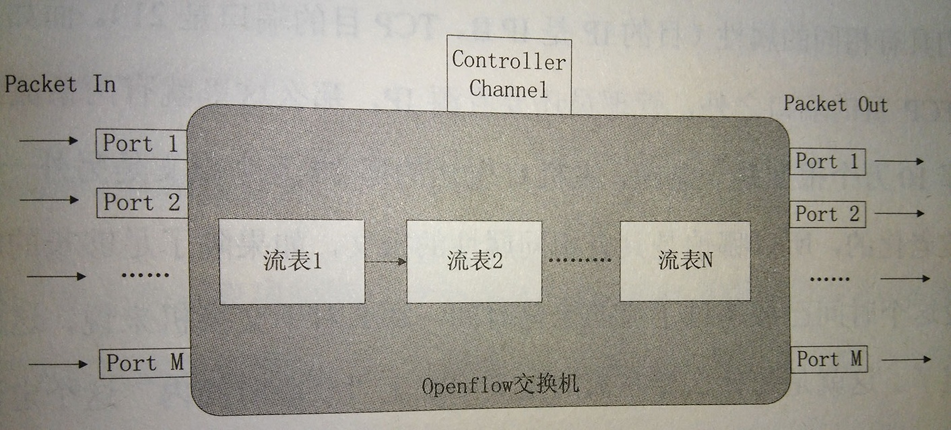
交换机处理包流程
Controller告诉交换机，当报文进来哪些port的时候，就查哪些流表，匹配一条表项（Flow entry）之后，执行这条流表项规定的指令，转发、丢弃、执行查找下一个流表
中科信软高级技术培训中心－www.info-soft.cn

Slide 45
控制器使用OpenFlow的协议，它可以添加、更新和删除流流表中的表项，既主动或者被动响应数据包。 在交换机中的每个流表中包含的一组流 表项;每个流表项包含匹配字段，计数器和一组指令，用来匹配数据包
匹配开始于第一个流程表，并可能会继续额外的流表 。 流表项匹配数据包按照优先级的顺序，从每个表的第一个匹配表项开始。如果找到匹配的项，那么具体流表项按照指令去执行。 如果在流表中未找到 匹配项 ，结果取决于漏表的流表项配置：（例如， 数据包可被转发到OpenFlow的信道控制器、丢弃、或者可以继续到下一个的流表）
中科信软高级技术培训中心－www.info-soft.cn

Slide 46
OpenFlow兼容的交换机有两种类型：
OpenFlow-only和OpenFlow-hybrid。 OpenFlow-only交换机只支持OpenFlow操作，在这些交换机中的所有数据包都由OpenFlow流水线处理，否则不能被处理。
OpenFlow-hybrid交换机支持OpenFlow的操作和普通的以太网交换操作，即传统的L2以太网交换，VLAN隔离，L3路由（IPv4的路由，IPv6路由），ACL和QoS处理。这些交换机提供一个交换机外的分类机制，使流量路由到OpenFlow流水线或普通流水线。例如，某个交换机可以使用VLAN标签或数据包的输入端口，来决定是否使用一个流水线或其他流水线，或者它可指导所有数据包都到OpenFlow流水线进行处理。
中科信软高级技术培训中心－www.info-soft.cn

Slide 47
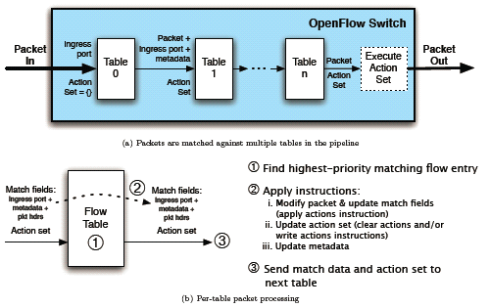
每个OpenFlow交换机的流水线包含多个流表，每个流表包含多个流表项。 OpenFlow的流水线处理定义了数据包如何与那些流表进行交互。 OpenFlow交换机需要具有至少一个流表，并可以有更多的可选择的流表。只有一个单一的流表的OpenFlow交换机是有效的，而且在这种情况下流水线处理进程可以大大简化。
中科信软高级技术培训中心－www.info-soft.cn

Slide 48
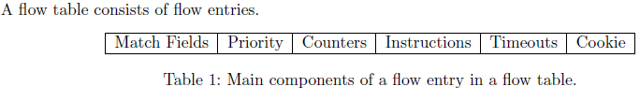
Flow、Flow Table（流表）、Flow Entry（流表项）
Flow Entry（流表项）， 流表项是流表里的最小单位。流表项组成如下
Match Fields（匹配字段）：对数据包匹配。包括入口端口和数据包报头，以及由前一个表指定的可选的元数据。
Priority（优先级）：流表项的匹配次序
Counters（计数器）：更新匹配数据包的计数
Instructions（指令）：修改行动集或流水线处理
Timeouts超时：最大时间计数或流有效时间
•cookie：由控制器选择的不透明数据值。控制器用来过滤流统计数据、流改变和流删除。但处理数据包时不能使用。
中科信软高级技术培训中心－www.info-soft.cn

Slide 49
Flow、Flow Table（流表）、Flow Entry（流表项）
流表项通过匹配字段和优先级决定，在一个流表中匹配字段和优先级共同确定唯一的流表项。所有字段通配（所有字段省略）和优先级等于0的流表项被称为table-miss流表项（见5.4）。
of1.3之后table变成多级流表，有256级。而of1.0中table只在table0中。
中科信软高级技术培训中心－www.info-soft.cn

Slide 50
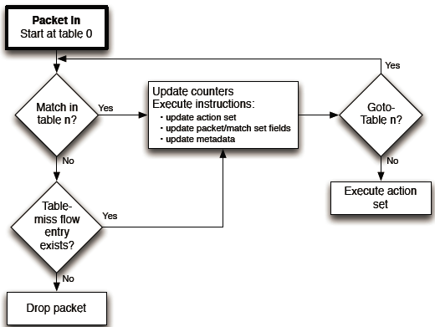
流表的匹配过程
OpenFlow交换机在接收一个数据包时，执行在图中所示的功能。交换机开始执行一个查找表中的第1流表，并基于流水线处理
数据匹配字段从数据包中提取。
数据包匹配字段中的值用于查找匹配的流表项。如果流表项字段具有值的ANY（字段省略），它就可以匹配包头中的所有可能的值。如果交换机支持任意的的位掩码对特定的匹配字段，这些掩码可以更精确地进行匹配。
数据包与表进行匹配，优先级最高的表项必须被选择，此时与选择流表项相关的计数器也会被更新，选定流表项的指令集也被执行。如果有多个匹配的流表项具有相同的最高的优先级的，所选择的流表项被确定为未定义表项。只有控制器记录器在传统的流信息中没有设置OFPFF_CHECK_OVERLAP位并且增加了重复的表项的时候，这种情况才能出现。
如果在流水线处理前，交换机配置包含OFPC_FRAG_REASM标志，IP碎片必须被重新组装。
中科信软高级技术培训中心－www.info-soft.cn

Slide 51
Table-miss
每一个流表必须支持能处理table-miss的流表项。table-miss表项指定在流表中如何处理与其他流表项未匹配的数据包（见5.1）。比如数据包发送到控制器，丢弃数据包或直接将包扔到后续的表。
table-miss的流表项也有它的匹配字段和优先级（见5.2），它通配所有匹配字段（所有领域省略），并具有最低的优先级（0）。table-miss流表项的匹配可能不属于正常范围内流表支持的匹配，例如精确匹配表可能不支持在其他流表项中使用通配符，但必须支持table-miss的通配符流表项。table-miss流表项可能没有与正常流表项（见A.3.5.5）相同的能力。交换机最好支持和OpenFlow的以前版本的处理能力相同的table-miss流表项：将数据包发送到控制器，丢弃数据包或直接包到后续的表。
table-miss表项的行为在许多方面像任何其他流表项：默认情况下，在流表中不存在table-miss表项。控制器可以在任何时候添加或删除它（见6.4），而且它可能会超时失效（见5.5）。table-miss流表项可以匹配流表中其他表项中不能匹配的数据。当数据包与table-miss表项匹配时，table-miss表项指令就会执行（见5.9）。如果该table-miss表项直接将数据包通过CONTROLLER端口发送到控制器（见4.5），那么报文中的信息必须与一个table-miss表项匹配（见A.4.1）。
如果该table-miss表项不存在，默认情况下，流表项无法的数据包将被丢弃（丢弃）。一个交换机的配置，例如使用OpenFlow的配置协议，可以覆盖此默认值，指定其他行为。
中科信软高级技术培训中心－www.info-soft.cn

Slide 52
流表项的删除
流表项可以通过两种方式在流表中删除，控制器的请求或交换机流超时机制。
交换流超时机制运行基于相关的控制器和流表项的状态和配置。每个流的表项具有一个和它相关的idle_timeout和hard_timeout值。如果两个值中有一个不为零，交换机必须注意的流表项的老化时间，因为交换机可能删除该项。如果给定非零hard_timeout的值，那么一段时间后，可以导致流表项被删除，无论有多少数据包与之匹配。如果给定非零idle_timeout的值，那么如果在一段时间没有报文与之匹配，可以导致流表项被删除。交换机必须实现流表项超时和删除功能。
控制器可积极的从流表中通过发送流表修改信息（OFPFC_DELETE，或OFPFC_DELETE_STRICT ）删除流表项。流表项被删除时，无论是控制器控制或流表项超时机制，交换机必须检查流表项的OFPFF_SEND_FLOW_REM标志。如果该标志被设置，该交换机必须将流删除消息发送到控制器。每个流清除消息中包含的流表项的完整的描述、清除的原因（超时或删除），在清除时的流表项的持续时间，在清除时的流的统计数据。
中科信软高级技术培训中心－www.info-soft.cn

Slide 53
指令
每个流表项中包含一组的指令，当一个数据包匹配表项时指令会被执行。这些指令可以更改数据包，行动组和/或流水线处理。
• Optional Instruction: Meter meter id : 直接将包计量后丢弃。
• Optional Instruction: Apply-Actions action(s): 立即进行指定的行动，而不改变行动集。这个指令经常用来修改数据包，在两个表之间或者执行同类型的多个行动的时候。
• Optional Instruction: Clear-Actions: 在行动集中立即清除所有的行动。
• Required Instruction: Write-Actions action(s): 将指定的行动添加到正在运行的行动集中。
• Optional Instruction: Write-Metadata metadata / mask : 在元数据区域记录元数据。
• Required Instruction: Goto-Table next-table-id: 指定流水线处理进程中的下一张表的ID。
中科信软高级技术培训中心－www.info-soft.cn

Slide 54
行动集
行动集与每个报文相关，默认情况下是空的。一个流表项可以使用Write-Action指令或者Clear-Action指令修改行动集。行动集在表间被累加。当一个表项的指令集没有包含Goto-Table指令时，流水线处理就停止了，然后报文的行动集就被执行。
行动集包含所有的行动，无论他们以什么顺序加入到行动集中，行动的顺序均按照下列顺序执行。如果行动集包含组行动，那么组行动存储段中的行动也按照下列顺序执行。当然，交换机也可以支持通过Apply-Actions指令修改行动执行顺序。
1. copy TTL inwards: apply copy TTL inward actions to the packet
2. pop: apply all tag pop actions to the packet
3. push-MPLS: apply MPLS tag push action to the packet
4. push-PBB: apply PBB tag push action to the packet
5. push-VLAN: apply VLAN tag push action to the packet
6. copy TTL outwards: apply copy TTL outwards action to the packet
7. decrement TTL: apply decrement TTL action to the packet
8. set: apply all set-field actions to the packet
9. qos: apply all QoS actions, such as set queue to the packet
10. group: 如果指定了组行动，那么按照这个序列中的顺序执行组行动存储段里的行动。
11. output: 如果没有指定组行动，报文就会按照output行动中指定的端口转发。
Output行动最后执行。如果组行动和输出行动均存在，那么组行动优先级高。如果两者均不存在，那么报文被丢弃。
中科信软高级技术培训中心－www.info-soft.cn

Slide 55
行动
Required Action: Output. 报文输出到指定端口
Optional Action: Set-Queue.设置报文的队列ID，为了Qos的需要。
Required Action: Drop. 丢弃。
Required Action: Group. 用组表处理报文.
Optional Action: Push-Tag/Pop-Tag.
Optional Action: Set-Field. 设置报文包头的类型和修改包头的值。
Optional Action: Change-TTL.修改TTL值。
中科信软高级技术培训中心－www.info-soft.cn

Slide 56
Openflow channel
Openflow通道是交换机连接控制器的接口。通过这个接口，控制器可以对交换机进行管理和配置，接收到交换机的事件，并且想交换机发送数据包。
消息被封装为openflow协议中规定的格式在控制器和交换机之间传输，这个控制器—交换机协议运行在安全传输层协议(TLS)或无保护TCP连接之上。
中科信软高级技术培训中心－www.info-soft.cn

Slide 57
Controller和交换机之间消息类型
支持三种消息类型：
controller-to-switch
asynchronous（异步）
symmetric（对称）
每一类消息又有多个子消息类型。controller-to-switch 消息由控制器发起，用来管理或获取switch 状态；asynchronous 消息由switch 发起，用来将网络事件或交换机状态变化更新到控制器；symmetric 消息可由交换机或控制器发起。
中科信软高级技术培训中心－www.info-soft.cn

Slide 58
controller-to-switch消息类型
controller-to-switch
Features在建立传输层安全会话（Transport Layer Security Session）的时候，控制器发送feature请求消息给交换机，交换机需要应答自身支持的功能。
Configuration控制器设置或查询交换机上的配置信息。交换机仅需要应答查询消息。
Modify-state控制器管理交换机流表项和端口状态等。
Read-state控制器向交换机请求一些诸如流、网包等统计信息。
Packet-out控制器通过交换机指定端口发出网包。
Barrier控制器确保消息依赖满足，或接收完成操作的通知
Role-Request 当交换机连接了多个Controller，Controller用这个消息向交换机通告自己的角色。
Asynchronous-Conguration当交换机连接到多个Controller的时候，Controller用这个消息来告诉交换机，它对哪些交换机的消息感兴趣
中科信软高级技术培训中心－www.info-soft.cn

Slide 59
asynchronous
Packet-in交换机收到一个网包，在流表中没有匹配项，则发送Packet-in 消息给控制器。如果交换机缓存足够多，网包被临时放在缓存中，网包的部分内容（默认128 字节）和在交换机缓存中的的序号也一同发给控制器；如果交换机缓存不足以存储网包，则将整个网包作为消息的附带内容发给控制器。
Flow-removed交换机中的流表项因为超时或修改等原因被删除掉，会触发Flow-removed 消息。
Port-status交换机端口状态发生变化时（例如down 掉），触发Port-status 消息。
Error交换机发生问题时触发消息。
中科信软高级技术培训中心－www.info-soft.cn

Slide 60
Symmetric
Hello交换机和控制器用来建立连接。
Echo交换机和控制器均可以向对方发出Echo 消息，接收者则需要回复Echo reply。该消息用来测量延迟、是否连接保持等。
Vendor交换机提供额外的附加信息功能。为未来版本预留。
中科信软高级技术培训中心－www.info-soft.cn

Slide 61
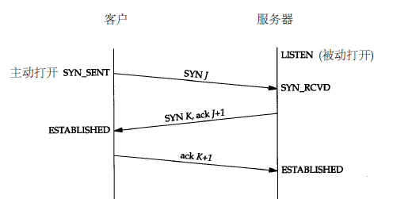
Openflow通信流程
交换机启动完成之后，会像controllerIP:controllerport发送数据。
controller启动之后，监听指定端口，默认6633
TCP3次握手之后，建立连接，这个是底层的通信，是整一套系统的基础设施。
中科信软高级技术培训中心－www.info-soft.cn

Slide 62
Hello包
OFPT_HELLO
创建socket之后，sw跟controller会彼此发送hello数据包。
目的：协议协商。
内容：本方支持的最高版本的协议
成果：使用双方都支持的最低版本协议。
成功：建立连接
失败：OFPT_ERROR (TYPE:OFPT_HELLO_FAILED,CODE =0),终止连接。
中科信软高级技术培训中心－www.info-soft.cn

Slide 63
ofp_error_type = { 0: "OFPET_HELLO_FAILED",
1: "OFPET_BAD_REQUEST",
2: "OFPET_BAD_ACTION",
3: "OFPET_FLOW_MOD_FAILED",
4: "OFPET_PORT_MOD_FAILED",
5: "OFPET_QUEUE_OP_FAILED"}
错误类型对应的type还会有对应的code.所以报错的格式为：
OFPT_ERROR
TYPE:
CODE:
[PAYLOAD]具体的错误信息。
如 TYPE:0 CODE:0为：*OFPHFC_INCOMPATIBLE*
中科信软高级技术培训中心－www.info-soft.cn

Slide 64
OFPT_ECHO
分类：对称信息 OFPT_ECHO_REQUEST, OFPT_ECHO_REPLY
作用：查询连接状态，确保通信通畅。
当没有其他的数据包进行交换时，controller会定期循环给sw发送OFPT_ECHO_REQUEST。
中科信软高级技术培训中心－www.info-soft.cn

Slide 65
OFPT_FEATURES
当sw跟controller完成连接之后，控制器会向交换机下发OFPT_FEATYRES_REQUEST的数据包，目的是请求交换机的信息。
发送时间：连接建立完成之后
发送数据：OFPT_FEATURES_REQUEST
对称数据：OFPT_FEATURES_REPLY
目的：获取交换机的信息
中科信软高级技术培训中心－www.info-soft.cn

Slide 66
OFPT_PACKET_IN
在控制器获取完交换机的特性之后，交换机开始处理数据。
对于进入交换机而没有匹配流表，不知道如何操作的数据包，交换机会将其封装在packet_in中发给controller。包含在packet_in中的数据可能是很多种类型，arp和icmp是最常见的类型。
当然产生packet_in的原因不止一种，产生packet_in的原因主要有一下两种：
OFPR_NO_MATCH
OFPR_ACTION
无法匹配的数据包会产生packet_in,action也可以指定将数据包发给packet_in,也就是说我们可以利用这一点，将需要的数据包发给控制器。
中科信软高级技术培训中心－www.info-soft.cn

Slide 67
packet_in事件之后，一般会触发两类事件：
packet_out
flow_mod
如果是广播包，如arp，控制器一般会将其包装起来，封装成packet_out数据包，将其发给交换机，让其flood,flood操作是将数据包往除去in_port以外的所有端口发送数据包。
中科信软高级技术培训中心－www.info-soft.cn

Slide 68
OFPT_PACKET_OUT
很多人不是特别了解packet_out的作用。
作用：通过控制器发送交换机希望发送的数据
例子：arp在广播的时候，在ofsw中不能直接将arp广播，而是，将其封装在packet_out里面，交换机泛洪的是packet_out。
我个人观点，这个数据包，是一个兼容性之的数据包，为了实现信令，不得不处理arp，但是arp又不能直接处理，所以将其封装在packet_out,从而能够在of的sw中传播，从而在openflow里实现arp等IP网的功能。
中科信软高级技术培训中心－www.info-soft.cn

Slide 69
Controller
Controller是一个运行在独立服务器上的程序。有多种语言实现。
广义的Controller,支持多种协议，Openflow只是其中一种。也奉行控制和转发的分离的SDN原则，但是也可以通过别的南向协议去控制转发设备。目前Opendaylight开发的就是这样的控制器。
狭义的Controller就是只支持Openflow协议的控制器。
中科信软高级技术培训中心－www.info-soft.cn

Slide 70
Controller属性
北向接口
每个Controller都有面向用户应用程序的编程接口，称为北向接口。应用的千变万化，决定了北向接口也很难标准化
比如CLI、Snmp.目前最流行的北向接口是REST API接口。
集成的应用和服务
除了提供编程接口，可以加载应用，一般大的厂商的控制器都会提供一些应用和服务。例如路由协议、ACL、Aos、防火墙。提供差异化的服务，占领市场。
南向接口
除了Openflow，还有Netconf、XMPP、LISP等。
控制方式
单一的集中式的Controller会带来很多问题：安全攻击、高可用性、稳定性等
所以Controller一定是分布式部署的（Onix
支持Openflow协议版本
中科信软高级技术培训中心－www.info-soft.cn

Slide 71
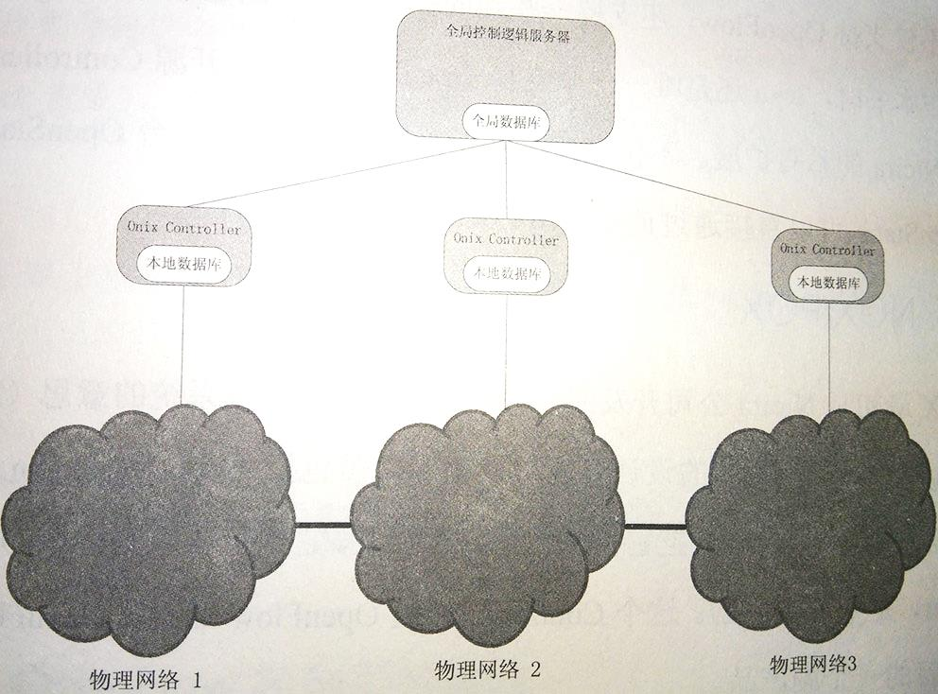
Onix分布式Controller模型
所有基于Onix的控制器都采用内存数据库的概念来用于状态管理。
每个控制器只控制部分设备。并且只发送汇聚后的信息到逻辑控制服务器。逻辑控制服务器了解全网拓扑，从而达到分布控制的目的
中科信软高级技术培训中心－www.info-soft.cn

Slide 72
主要的控制器
Floodlight(Big Switch公司Big Netwrok Controller的开源版本)
Ryu（日本的NTT实验室发起的开源项目）
Pox
Opentrail （Juniper公司）
Opendaylight
Green Network
Huawei
Zte
中科信软高级技术培训中心－www.info-soft.cn

Slide 73
Openflow系统性能指标
交换机处理带宽-----芯片决定，无法优化
流表项数量-----芯片决定
流表项下发能力-----即每秒能安装流表条数。跟Openflow交换机收包/处理包能力、芯片对流表的处理能力、Controller软件能力
中科信软高级技术培训中心－www.info-soft.cn

Slide 74
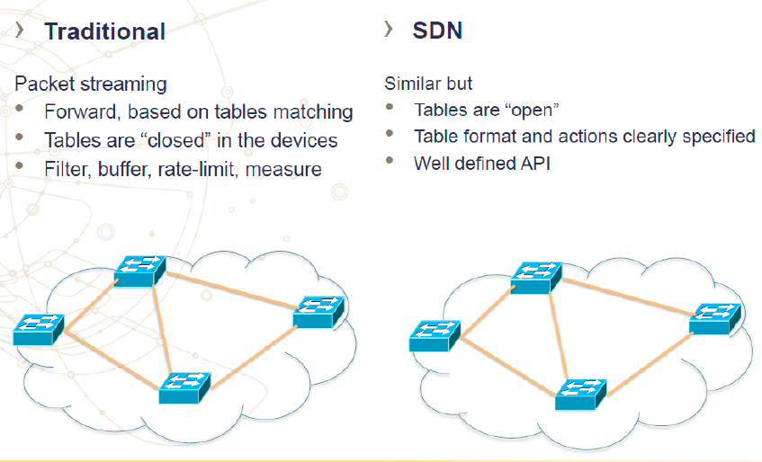
传统路由、交换与SDN比较
传统交换依赖于
中科信软高级技术培训中心－www.info-soft.cn

Slide 75
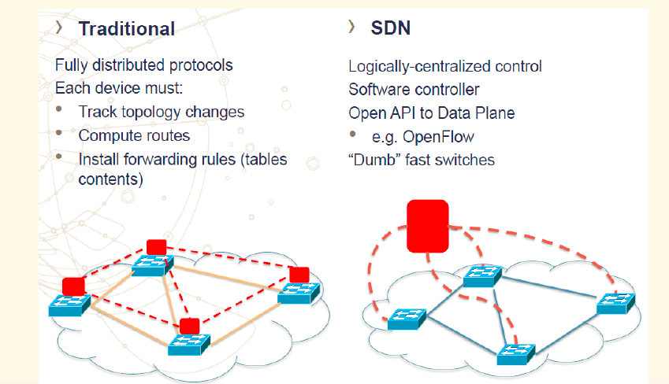
中科信软高级技术培训中心－www.info-soft.cn

Slide 76
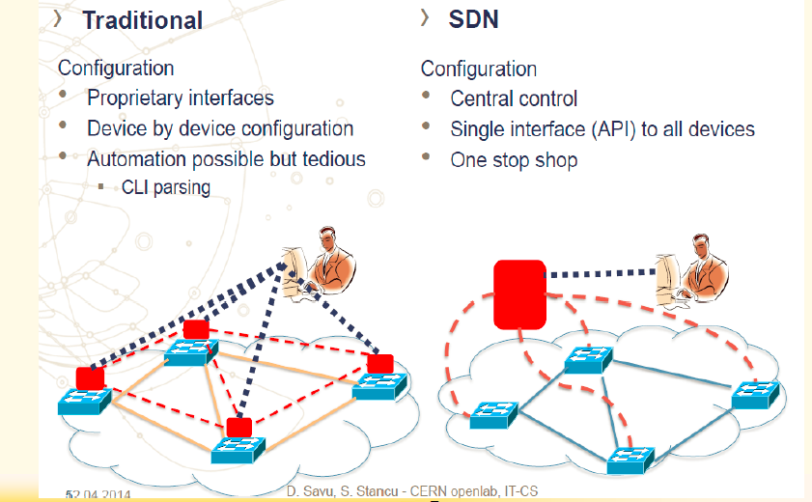
中科信软高级技术培训中心－www.info-soft.cn

Slide 77
网络虚拟化
现在提到虚拟化一般是指服务器虚拟化（Server Virtualization)、存储虚拟化（Storage Virtualization)
网络虚拟化（Network Virtualization)
SDN的诞生跟虚拟化密切相关，网络虚拟化跟SDN最密切，其次是服务器虚拟化。
中科信软高级技术培训中心－www.info-soft.cn

Slide 78
服务器虚拟化
IBM与1965年发布IBM7044
运行在IBM的大型机上，昂贵的硬件资源在多个用户之间分享。
个人计算机的虚拟化随着CPU/硬盘/内存技术的飞速发展而出现。
1999年，Vmware推出了第一款基于X86架构的虚拟化软件
到了云时代，各种公有云、私有云服务，虚拟化提高的设备的利用率。
每个虚拟化的产品的核心部分叫做Hypervisor,就是超级管理员。
中科信软高级技术培训中心－www.info-soft.cn

Slide 79
网络虚拟化
同一个Server之中的虚拟机需要通信，会内置虚拟交换机的功能。在内部形成一个虚拟网络
不通物理位置的虚拟机需要通信，不同租户需要安全隔离。虚拟机的管理尽量与物理网络解耦，虚拟机的增加、删除、迁移，尽量不依赖物理设备。讲虚拟机之间通过Tunnel技术来实现，就是所谓的Underlay、Overlay.
将Tunnel的终结点放在服务器的虚拟交换机上。
中科信软高级技术培训中心－www.info-soft.cn

Slide 80
Overlay
虚拟机之间连接不依赖与物理网络（对于物理网络是透明的），虚拟机之间仍可以二层转发。
虚拟机迁移，不需要修改ip和mac地址。只需要重新在软件里指定跟某个Tunnel关联，这样，自动化的基础就有了。
Tunnel 中携带独一无二的标志，表示一个虚拟网络，不通Tunnel之间隔离，无法通信，除此之外，还可以加入负载均衡、防火墙等，组成网络虚拟化平台。
中科信软高级技术培训中心－www.info-soft.cn

Slide 81
虚拟化市场格局
虚拟机 Vmware Xen KVM Hyper-V，最初都是比较简单的虚拟交换机。
2008年，Cisco联合Vmware推出了Nexus 1000V,增加了网络工程，支持Vxlan.
2012年，Nicira的虚拟机平台NVP出现，改变市场格局。
Vmware收购了Nicira
IBM的DOVE NEC的VTN Big Switch的Big Virtual Network(ovs的商业化版本)
中科信软高级技术培训中心－www.info-soft.cn

Slide 82
三种tunnel技术
Vxlan
NvGRE
STT
中科信软高级技术培训中心－www.info-soft.cn

Slide 83
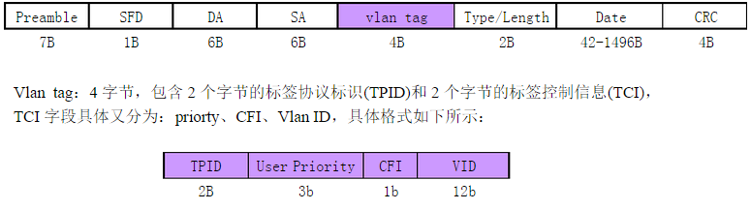
Vxlan
Virtual Extensible LAN (虚拟可扩展局域网）
Cisco Vmware Arista等共同推出的网络虚拟化的Tunnel技术。
将原始报文封装在一个UDP tunnel Header里面（在原始报文前面加上L2+IP+UDP+Vxlan头）。
Vxlan头部VNI信息将传统网络的Vlan从4K扩展到16M
IEEE802.1q标签帧格式,
vlan tag—tci-vid(表示VLAN12bits），存储Vlan是12bit,4096k
中科信软高级技术培训中心－www.info-soft.cn

Slide 84
NvGRE
Network Virtualization using Generic Routing Encapsulation)
由微软推出。GRE是很早就存在的技术，但是用在网络虚拟化环境中，还缺少两点:
1、无法对VLAN进行扩展
2、无法很好的做负载均衡
微软重新定义了GRE Tunnel头部里的GRE Key字段，其中高24bits用来做跟Vxlan一样的VNI ID，也把VLAN扩展到了16M。用原始报文的头部信息计算Hash值，把Hash值的低8位写到这个字段的低8bits.但是需要交换机在做负载均衡计算的时候支持用GRE的这个字段。
中科信软高级技术培训中心－www.info-soft.cn

Slide 85
STT
Stateless Transport Tunneling
Nicira提出，主要用于自己的NVP平台。
Vxlan、GvGRE既可以在硬件交换机也可以在虚拟交换机运行。STT只能在虚拟交换机运行。
中科信软高级技术培训中心－www.info-soft.cn

Slide 86
三种组网方案
数据中心的网络边缘应该延伸到服务器的虚拟交换机中。
传统硬件方案。优势包括性能和网络可见性。
折中方案。云的管理平台配置的软件交换机替换成配置硬件交换机。
中科信软高级技术培训中心－www.info-soft.cn

Slide 87
Sdn和网络虚拟化的结合
有了SDN、网络虚拟化，做到自动化配置就水到渠成。
需要平台来集中管理、分配存储、计算节点、网络。Openstack
未使用SDN技术之前，虚拟化平台天然也是集中控制、部署的。SDN可以集成到Openstack或者其他平台，最终用户通过平台去控制虚拟网络资源，缺少SDN，自动化的效果会大打折扣。
中科信软高级技术培训中心－www.info-soft.cn

Slide 88
Openstack介绍
OpenStack是一个美国国家航空航天局和Rackspace合作研发的，开放源代码项目。
OpenStack是一个云平台管理的项目，它不是一个软件。这个项目由几个主要的组件组合起来完成一些具体的工作。
OpenStack是一个旨在为公共及私有云的建设与管理提供软件的开源项目。它的社区拥有超过130家企业及1350位开发者，这些机构与个人都将OpenStack作为基础设施即服务（简称IaaS）资源的通用前端。OpenStack项目的首要任务是简化云的部署过程并为其带来良好的可扩展性。本文希望通过提供必要的指导信息，帮助大家利用OpenStack前端来设置及管理自己的公共云或私有云。
。OpenStack 包含两个主要模块：Nova 和 Swift，前者是 NASA 开发的虚拟服务器部署和业务计算模块；后者是 Rackspace开发的分布式云存储模块，两者可以一起用，也可以分开单独用。
中科信软高级技术培训中心－www.info-soft.cn

Slide 89
Ustack
以openstack为基础，进行二次开发
https://www.ustack.com
Openstack核心项目
计算（Compute）：Nova
对象存储（Object）：Swift
镜像（Image）：Glance
身份（Identity）：Keystone
网络&地址管理（Network）：Neutron
块存储 (Block)：Cinder
UI 界面 (Dashboard)：Horizon
测量 (Metering)：Ceilometer
编配 (Orchestration)：Heat^{[2]}
中科信软高级技术培训中心－www.info-soft.cn

Slide 90
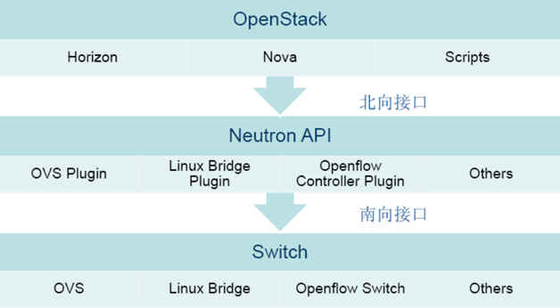
Openstack Quantum组件
中科信软高级技术培训中心－www.info-soft.cn

Slide 91
逻辑上分三层
最上面的一部分是OpenStack的控制平台，它通过用户操作直接或者间接向网络组件Neutron发送标准的命令。
第二层是Neutron组件，它通常是位于一个独立的控制节点上（一台服务器），它有一套标准的API对应上层应用发给它的每个命令，这些API包括 create_network、create_port、create_subnet等创建多租户网络以及创建Firewall、Load Balancer等各种业务的API。这套API从SDN的架构来看属于北向接口。在Neutron组件内部有很多个不同的插件（plugin），这些插 件大多数都是vSwitch插件，例如OVS、Linux Bridge和OpenFlow Controller等，也有部分硬件交换机插件，目前已经存在的包括Cisco、Arista和Mellanox，相信后面还会有公司会提交。用户可以 选择自己的网络使用哪种方式，然后选择相应的插件，这些插件会处理Neutron API调用，将它们转换为每种插件对应的switch所提供的API调用，然后通过各自定义的方式，发消息去调用虚拟交换机或者物理交换机提供的API， 这套API从SDN的架构来看属于南向接口。
中科信软高级技术培训中心－www.info-soft.cn

Slide 92
Sdn产业格局
现在各个大厂在SDN市场的争夺，更多的是对Controller定义权和控制权的争夺，未来应用为王.
元老派
Arista 核心产品是交换机，通过和Big Switch 、Vmware使用他们的虚拟化平台和应用
Brocade 传统产品是存储交换机。推出了自己的SDN交换机
Citrix 虚拟化软甲 XenServer.2012年推出自己的控制器（ADC)
Cisco 控制器CiscoOne(支持Openflow、onePK南向接口)
Nexus 系列交换机
Dell 积极跟进。收购Force 10 networks公司。
HP 子公司H3C，有自己的控制器、switch.
Huawei 从芯片、交换机、控制器、各种服务接口。
IBM Opendaylight主要发起、推动者之一。控制器、交换机。
Juniper 收购控制器公司Contrail
NEC 战略部署比较早的公司之一
Redhat、Vmware、radware
中科信软高级技术培训中心－www.info-soft.cn

Slide 93
新生代厂商
Big Switch 成立于2010年，主导开源的Floodlight
Centec 芯片公司。
Green Networks
xNet
中科信软高级技术培训中心－www.info-soft.cn

Slide 94
互联网、云服务公司
Google 第一个宣布用openflow改造自己网络的巨头。自己研发SDN交换机。没有加入ODL
Facebook 发起ONP（Open Network Project）项目，研究网络硬件的标准化。也没有加入ODL
Amazon、微软
百度/阿里/腾讯
处在学习、研究阶段。
中科信软高级技术培训中心－www.info-soft.cn

Slide 95
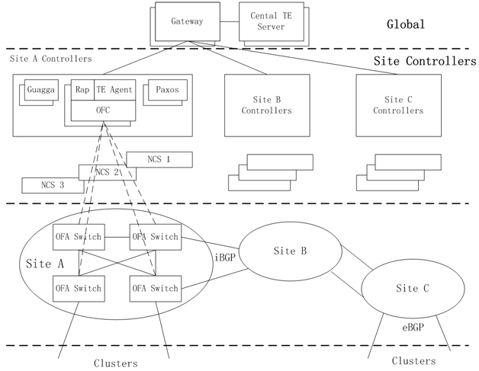
SDN案例分析
Google B4
Google网络有两种，一种是数据中心内部网络，另外一种是WAN网。其中广域网又分两种，一种是数据中心之间互联，另一种是面向用户访问的网络。
中科信软高级技术培训中心－www.info-soft.cn

Slide 96
分3个层次
物理设备层（Switch Hardware)
局部网络控制层（Site Controller）
全局控制层（global)
中科信软高级技术培训中心－www.info-soft.cn

Slide 97
第一层的交换机是自己设计，请OEM厂商代工
第二层在每个数据中心出口部署了服务器集群，每个服务器运行一个Controller，基于Onix分布式改造。一个名叫Paxos的程序负责进行Controller的选举。Controller之上有两个协议RAP（Routing Application Proxy）。另一个是TE agent,跟全局的Gateway通信
第三层，全局的TE服务器通过SDNGateway 从各个数据中心的控制器收集链路信息，从而掌握路径信息。
中科信软高级技术培训中心－www.info-soft.cn

Slide 98
对带宽的分配和路径计算是核心所在。
公开的第一个使用分布式Controller的SDN应用案例。
证明即使在Google这种规模的网络中，SDN也适用。
国内外的大公司纷纷效仿，比如国内的企鹅。
中科信软高级技术培训中心－www.info-soft.cn

Slide 99
Mininet安装
http://mininet.org/download/
三种安装方式
1、下载虚拟器镜像文件
官方推荐
2、git clone源文件
git clone git://github.com/mininet/mininet
3、安装包
中科信软高级技术培训中心－www.info-soft.cn

Slide 100
Mininet使用
Sudo mn 默认会启动一个包含2台主机、1台交换机的网络
--controller 配置Controller参数
sudo mn --controller=remote,ip=1.1.1.1,port=6635
--topo
tree linear single
--costom 读取自定义拓扑文件
中科信软高级技术培训中心－www.info-soft.cn

Slide 101
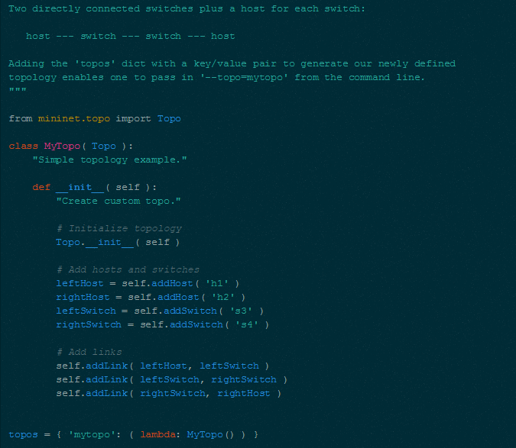
自定义拓扑
中科信软高级技术培训中心－www.info-soft.cn

Slide 102
加载自定义拓扑
sudo mn --custom /mininet/custom/xx.py --topo mytopo
中科信软高级技术培训中心－www.info-soft.cn

Slide 103
Floodlight
apt-get install build-essential default-jdk ant python-dev eclipse
Apt-get install git
git clone git://github.com/floodlight/floodlight.git
cd floodlight
git checkout stable
ant
中科信软高级技术培训中心－www.info-soft.cn

Slide 104
启动Floodlight
启动floodlight
java -jar target/floodlight.jar
管理页面
http://x.x.x.x:8080/ui/index.html
中科信软高级技术培训中心－www.info-soft.cn

